Slide 1
Teil 6:
WAS SIND
PHYTONÄHRSTOFFE
STOFFE, DIE VON
PFLANZEN PRODUZIERT WERDEN
Teil 6/1

Slide 2
WARUM
PHYTONÄHRSTOFFE
Teil 6/2

Slide 3
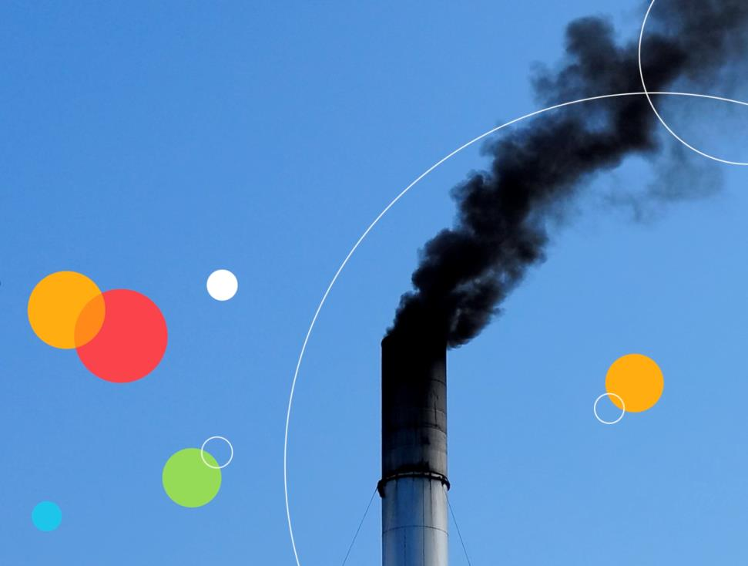
KÖNNEN HELFEN, DIE ZELLEN VOR OXIDATIVEM STRESS ZU SCHÜTZEN
Teil 6/3

Slide 4
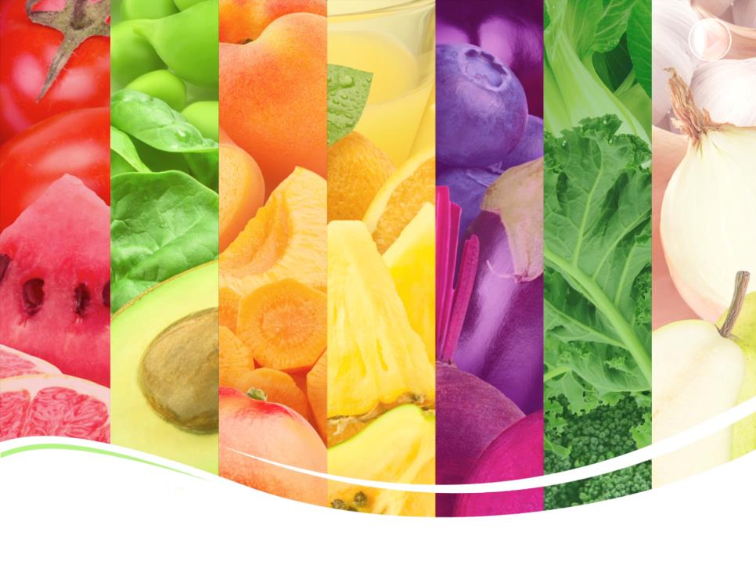
WO SIND
PHYTONÄHRSTOFFE
Phytonährstoffe
Teil 6/4

